Slide 1
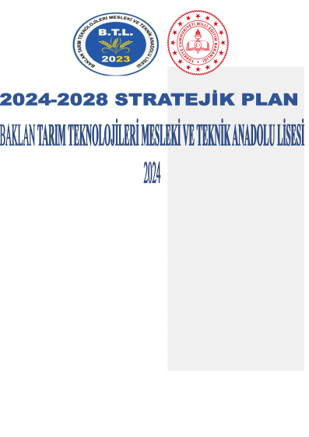

Slide 2


Slide 3


Slide 4
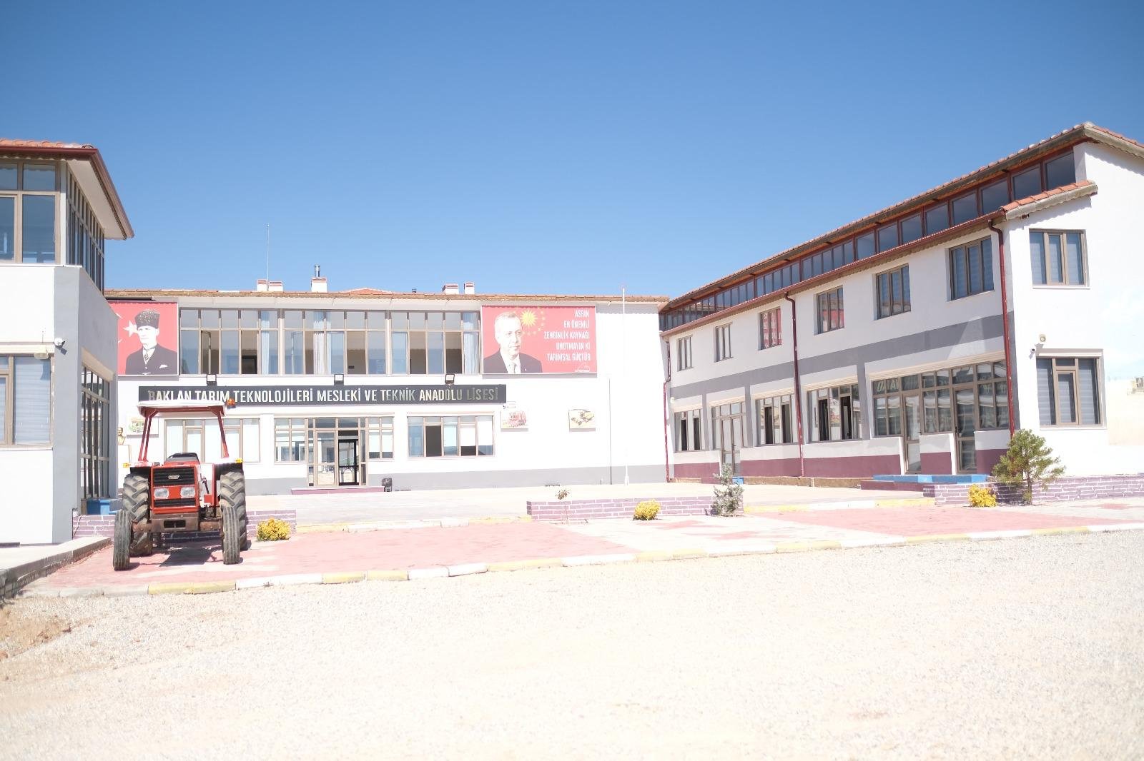

Slide 5


Slide 6
Okul Müdürümüzün Sunuşu:
*Okulumuz Stratejik Plan Ekibimizin büyük bir emek ve özveri sonucu hazırlamış olduğu çağdaş bir dönüşüm projesi olan bu stratejik planın uygulamaya konmasıyla okulumuzda yeni bir dönem başlamaktadır.
2024 TÜRKİYE YÜZYILI MAARİF MODELİ EĞİTİM VİZYONU
ışığında hazırlanan bu yeni dönemde bütün faaliyetler hedeflere, kurallara ve yazılı talimatlara göre düzenleneceğinden verimlilik artacak ve şeffaf bir yönetimin temelleri atılmış olacaktır. 2024 Eğitim Vizyon Belgesindeki Mesleki Teknik Eğitim başlığındaki tüm hedefler ve bu hedeflerin alt etkinlikleri stratejik planımıza yansıtılmıştır.
Belirlenen hedeflerin gerçekleşip gerçekleşmediği, her yıl izlenerek değerlendirilecek, gerekirse yeni hedefler belirlenerek plan revize edilecektir. Bu nedenle planın sürdürülebilir ve geliştirilebilir bir nitelik kazanabilmesi, bütün paydaşlarımızın planlama fikrine destek vermelerine ve çalışmalara aktif olarak katkı sunmalarına bağlıdır.Bu çalışmanın uygulamaya konması ile okulumuzun eğitim seviyesini, başarılarını çok ileri düzeylere taşıyacağına ve yine bu planın, okulumuzun daha hızlı gelişerek mensubu olmaktan onur duyulan bir kurum haline gelmesine büyük katkı sağlayacağına olan içten inancımla başarılar dilerim.
Ahmet CANBAY
Okul Müdürü

Slide 7
SUNUŞ...
İÇİNDEKİLER..................................................................................................................................................
BÖLÜM I: GİRİŞ VE PLAN HAZIRLIK SÜRECİ.........................................................................................
BÖLÜM II: DURUM ANALİZİ.......................................................................................................................
OKULUN KISA TANITIMI *..............................................................................................................................
OKULUN MEVCUT DURUMU:
TEMEL İSTATİSTİKLER....................................................................................................................................
PAYDAŞ ANALİZİ .......................................................................................................................................
.GZFT (GÜÇLÜ, ZAYIF, FIRSAT, TEHDİT)
ANALİZİ .........................................................................................................................................................
GELİŞİM VE SORUN ALANLARI ....................................................................................................................
BÖLÜM III: MİSYON, VİZYON VE TEMEL
DEĞERLER ......................................................................................................................................................
MİSYONUMUZ *.........................................................................................................................................
VİZYONUMUZ * .........................................................................................................................................
TEMEL DEĞERLERİMİZ * ........................................................................................................................
BÖLÜM IV: AMAÇ, HEDEF VE EYLEMLER..............................................................................................
TEMA I: EĞİTİM VE ÖĞRETİME ERİŞİM................................................................................................
TEMA II: EĞİTİM VE ÖĞRETİMDE
KALİTENİN ARTIRILMASI.......................................................................................................................
TEMA III: KURUMSAL KAPASİTE ..........................................................................................................
V. BÖLÜM: MALİYETLENDİRME...............................................................................................................

Slide 8
EKLER: .......................................
BÖLÜM I: GİRİŞ ve PLAN HAZIRLIK
SÜRECİ
2024-2028 dönemi stratejik planhazırlanması süreci Üst Kurul ve Stratejik Plan Ekibinin oluşturulması ile başlamıştır. Ekip kapsamında ilk aşamada durum analizi çalışmaları yapılmış ve durum analizi aşamasında paydaşlarımızın plan sürecine aktif katılımını sağlamak üzere paydaş anketi, toplantı ve görüşmeler yapılmıştır.
Durum analizinin ardından geleceğe yönelim bölümüne geçilerek okulumuzun amaç, hedef, gösterge ve eylemleri belirlenmiştir. Çalışmaları yürüten ekip ve kurul bilgileri altta verilmiştir.

Slide 9
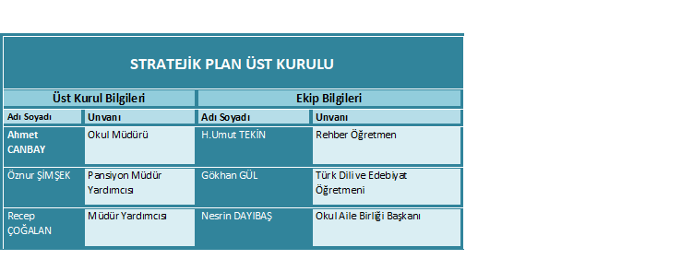

Slide 10
BÖLÜM II: DURUM ANALİZİ
Durum analizi bölümünde okulumuzun mevcut durumu ortaya konularak neredeyiz sorusuna yanıt bulunmaya çalışılmıştır.
Bu kapsamda okulumuzun kısa tanıtımı, okul künyesi ve temel istatistikleri, paydaş analizi ve görüşleri ile okulumuzun Güçlü Zayıf Fırsat ve Tehditlerinin (GZFT) ele alındığı analize yer verilmiştir.
Okulun Kısa Tanıtımı Okulumuz 2023 Eylül tarihinde Baklan İlçesi Gökpınar Mahallesi Dağıstanlı Sokakta kurulmuştur. Aynı yıl 28 öğrenci ile eğitim öğretime başlamıştır. Eğitim - Öğretim faaliyetlerimizin sürdürüldüğü 1 bina mevcuttur. Binamızın zemin katı idari kat ve pansiyon 1. Kat ise derslik olarak kullanmaktadır.
a) Binaların Özellikleri: Tuğla betonarme ve
çatılıdır.
b) Bina Bölümleri:
1) İdari,Pansiyon
7

Slide 11
2) Derslik
8 Derslik , Tarım Teknolojileri Atölyesi, Bilgisyar,Laboratuarı 2 İdari Oda(1Müdür odası ve 1 Müdür Yrd. Odası), 13 Pansiyon Odası, Memur Odası, Öğretmenler Odası, Mescid, Konferans Salonu ,Tv- Dinlenme Odası, Yemekhane, Rehberlik Servisi, Revir, Çamaşırhane, Mutfak, Kazan Dairesi, ve Depo dan oluşmaktadır.
Okulumuzda öğrencilerimiz Tarım alanında (Tarım Teknolojileri)bölümü bulunmaktadır.
Proje çalışmaları konusunda okulumuzda TÜBİTAK ,ERASMUS ve TEKNOFEST Projelerine katılım sağlanmaktadır.

Slide 12
Okulumuzda sosyal kültürel faaliyetlere çok fazla önem verilmekte, öğrencilerimizin kişisel ve mesleki gelişimlerini sağlamak adına çalışmalar yapılmaktadır. İl ve ilçe genelinde düzenlenen sportif ve kültürel yarışmalara düzenli olarak katılım gösterilmekte ayrıca öğrencilerimizin motivasyonunu arttırmak adına da geziler
organize edilmektedir.
Okulumuzda okul- aile iş birliğine çok fazla önem verilmekte ve gerek rehberlik servisinin gerek de sınıf rehber öğretmenlerinin çalışmaları ile velilerle sürekli iletişim kurulmaktadır.Düzenli aralıklarla yapılan toplantılar ile bilgilendirilerek iş birliği ile çalışılmaktadır.Okul- sektör iş birli ği noktasında okulumuz,imzaladığı protokoller ile öğrencilerimizin gelişimini arttıracak her çalışma desteklenmekte
Öğrencilerin durumları hakkında veliler ve sivil toplum ve sivil toplum kuruluşları ile ortak çalışmalar yürüterek öğrencilerin mesleki yeterlilikleriarttırılmaya çalışılmaktadır. Üniversiteler ile birçok çalışma yürütülmekte ve öğretim
görevlileri okulumuza davet edilerek iş birliği çalışmalarını pekiştirmektedir.

Slide 13
OKULUN MEVCUT DURUMU: TEMEL İSTATİSTİKLER
Okul Künyesi
Okulumuzun temel girdilerine ilişkin bilgiler altta yer alan okul künyesine ilişkin tabloda yer almaktadır.
Temel Bilgiler Tablosu- Okul Künyesi
İli: DENİZLİ |  |  |  |  | İlçesi: BAKLAN
Adres: |  | Gökpınar Mah. Dağıstanlı Sk. Tarım Lisesi No 12 İç Kapı No1 Baklan /Denizli |  |  | Coğrafi Konum |  | https://goo.gl/ maps/BKQypF 73CXr
Telefon Numarası: |  | 02585023363 |  |  | Faks Numarası:
e- Posta Adresi: |  | 774230@meb.k12.tr |  |  | Web sayfası adresi: |  | 774230@meb.k12.tr
Kurum Kodu: |  | 774230 |  |  | Öğretim Şekli: |  | Tam Gün /Tam yıl
Okulun Hizmete Giriş Tarihi : 2023 |  |  |  |  | Toplam Çalışan |  | 15
Öğrenci Sayısı: | Kız |  | 18 |  | Öğretmen Sayısı | Kadın | 1
 | Erkek |  | 50 |  |  | Erkek | 4
 | Toplam |  | 68 |  |  | Toplam | 5
Derslik Başına Düşen Öğrenci Sayısı |  |  |  | 8,5 | Şube Başına Düşen Öğrenci Sayısı |  |  | 22,5
Öğretmen Başına Düşen Öğrenci Sayısı |  |  |  | 13,6 | Öğretmenlerin Kurumdaki Ortalama Görev Süresi |  |  | 1-5

Slide 20
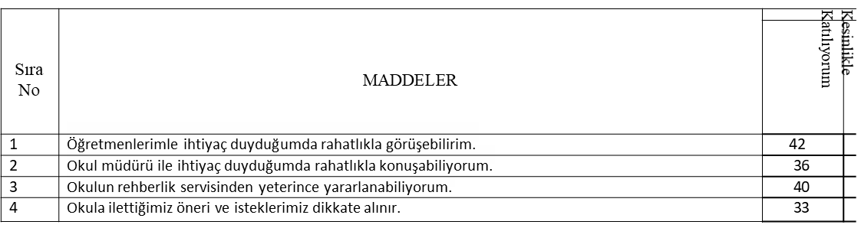

Slide 21
5 | Okulda kendimi güvende hissediyorum. | 43
6 | Okulda öğrencilerle ilgili alınan kararlarda bizlerin görüşleri alınır. | 29
7 | Öğretmenler yeniliğe açık olarak derslerin işlenişinde çeşitli yöntemler kullanmaktadır. | 35
8 | Derslerde konuya göre uygun araç gereçler kullanılmaktadır. | 42
9 | Teneffüslerde ihtiyaçlarımı giderebiliyorum. | 25
10 | Okulun içi ve dışı temizdir. | 37
11 | Okulun binası ve diğer fiziki mekânlar yeterlidir. | 33

Slide 22
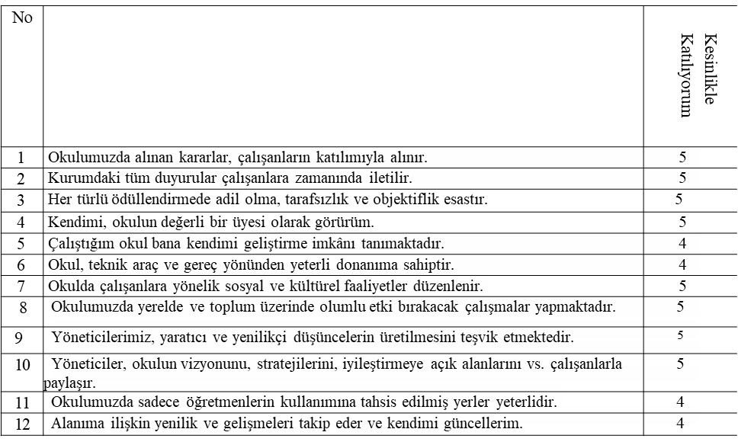
Öğretmen görüş ve değerlendirmeleri anket formu 4 öğretmene uygulanmıştır.

Slide 23
Anketimize 15 veli katılmıştır
Sıra No | MADDELER
 |  | Kesinlikle Katılıyorum
1 | İhtiyaç duyduğumda okul çalışanlarıyla rahatlıkla görüşebiliyorum. | 15
2 | Bizi ilgilendiren okul duyurularını zamanında öğreniyorum. | 14
3 | Öğrencimle ilgili konularda okulda rehberlik hizmeti alabiliyorum. | 14
4 | Okula ilettiğim istek ve şikâyetlerim dikkate alınıyor. | 15
5 | Öğretmenler yeniliğe açık olarak derslerin işlenişinde çeşitli yöntemler kullanmaktadır. | 14
6 | Okulda bizleri ilgilendiren kararlarda görüşlerimiz dikkate alınır. | 12
7 | E‐Okul Veli Bilgilendirme Sistemi ile okulun internet sayfasını düzenli olarak takip ediyorum. | 9
8 | Çocuğumun okulunu sevdiğini ve öğretmenleriyle iyi anlaştığını düşünüyorum. | 13
9 | Okul, teknik araç ve gereç yönünden yeterli donanıma sahiptir. | 12
10 | Okul her zaman temiz ve bakımlıdır. | 13
11 | Okulun binası ve diğer fiziki mekânlar yeterlidir. | 14

Slide 25
Bütçe | Mesleki ve Teknik Eğitimde olmamızdan dolayı Genel bütçeden gönderilen ödeneklere sahip olmamız.
Yönetim Süreçleri | Okul idaresinin ve öğretmenlerin teknolojik yeniliklere açık olması ve teknolojiyi kullanmaları, Genç ve dinamik bir kadroya sahip olunması,
İletişim Süreçleri | Okul web sitesi, telefon vb iletişim olanaklarının olması

Slide 34
VİZYON:
Bulunduğu sosyal çevreye katkı sağlayan,tarım alanında teknik donanıma sahip, Avrupa standartlarında tarım teknolojisi kullanımı sağlayan, okul-aile-öğretmen ilişkilerinde hoşgörüyü yakalayan,eğitim-yönetim ve sosyal faaliyetlerde başarısını kabul ettiren bir kurum olmak.

Slide 35
MİSYON:
Milli ve manevi değerlere bağlı, kendisi ve toplumu ile barışık,özgüveni yüksek, bilgi çağının gerektirdiği gerektirdiği bilgi ve becerileri kazanan hoşgörü sahibi iyi bir insan iyi bir öğrenci iyi bir toplum yetiştirmektir.

Slide 38
Eğitim Hedeflerimiz
1.Anayasa’nın ve Milli Eğitim Temel Kanununun amaçları doğrultusunda, Atatürk İlke ve İnkılaplarına bağlı, çağın gereksinimlerine uygun bireyler yetiştirilmesi.
2.Çağdaş yönetim tekniklerini kullanarak hatasız, sürekli, daha iyi ve daha hızlı hizmet sunmak suretiyle çalışanların ve hizmet alanların memnuniyetinin sağlanması.
3.Öğretmenlerimiz ve diğer çalışanların Toplam Kalite Yönetimi konusunda eğitilmesi ve bunların değişim sürecine inanmalarını sağlayarak, çalışanların sorun çözücü yeterliliğe kavuşturulması.
4.Okulumuzda görev yapan tüm personelimize ve en önemlisi öğrencilerimize sürekli öğrenme anlayışını benimsetmek.
5.Okulumuzun fiziki mekân, yönetim anlayışı ve imkânlar açısından çevreye açık, sosyal, kültürel ve sportif faaliyetlerin gerçekleştirildiği bir toplum merkezi haline getirilmesi.
6.Okulumuzun ve dolayısıyla ilçemizin ve ilimizin eğitim alanındaki başarısını ülke genelinin üstüne çıkarmak için çalışmalar yapılması.
7.Öğretim programlarının öğrenilebilirlik düzeylerini yükseltmek için farklı metot ve stratejilerin öğretmenlerle beraber araştırılarak, derslerin işleyişinde görselliğin arttırılması ve okulumuzda eğitim teknolojisinden en üst seviyede yararlanılmasının sağlanması.
8.Atık malzemelerin değerlendirilmesi konusunda tüm paydaşların en üst düzeyde duyarlılığını ve uygulamasını sağlamak.
9.Öğretmenlerimizin düzenli olarak meslek ve Alanlarında hizmet içi eğitim faaliyetlerinden yararlanmalarının sağlanması.
10.Öğrencilerimize okuma alışkanlığı verilmesi, kütüphane kaynaklarının zenginleştirilmesi ve okuma saati uygulamasına devam edilmesi.

Slide 39
11.Öğrencilerimize meslekî yönlendirme ve Yükseköğrenim tercihlerinde rehberlik edilmesi.
12.Öğretmen-öğrenci-veli ilişkilerinin artırılması ve okulumuza velilerimizin desteğinin sağlanması.
13.Öğrencilerin madde bağımlılığı ve zararlı alışkanlıklardan korunması için gerekli tedbirlerin alınması; öğretmenlerimiz, öğrencilerimiz ve velilerimize yönelik bilgilendirici seminerler verilmesi.
14.Rehberlik hizmetlerinin amacına uygun olarak işlevlerinin artırılması.
15.Okulumuzun temizliği konusunda hizmetli kadrosunda bulunanların gerekli özeni göstermeleri için çalışmaların yapılması, okulumuzdaki tüm mekânların temiz kullanılması ve temiz bırakılması; öğrencilerimizde temizlik alışkanlığının yaşam felsefesi olarak yerleştirilmesi için temiz sınıf kampanyasının devam ettirilmesi

Slide 40
Öğretim Hedeflerimiz
1.Öğretmenlerimizin alanlarında ya da yabancı dil ve bilgisayar konusunda ilimizde düzenlenen seminerlere ve öğretim programlarına katılmaları konusunda teşvik edilmesi.
2.İl genelinde ve düzenli olarak okulumuz öğrencileri için uygulanacak seviye tespit sınavları ve deneme sınavları ile öğretimin etkinliğinin değerlendirilmesi ve alınan sonuçlara göre gerekli iyileştirmelerin ve ödüllendirmelerin yapılması.
3.Öğrenci merkezli öğretim yaklaşımının benimsenmesi.
4.Öğretimde teknolojinin imkânlarından, etkileşimli tahtalardan, MEB EBA MEBİM imkânlarından azami ölçüde faydalanılması.
5.Ezbercilikten uzak, sürekli kendini yenileyen, araştırmacı bir nesil yetiştirmek için okulumuzda öğrencilerimize okuma alışkanlığının verilmesi konusunda gerekli çalışmaların yapılması.
6.Öğrencilerin daha başarılı olması için planlı çalışma alışkanlığının kazandırılması.
7.Düzenli ders çalışamama, dikkat bozukluğu ve ilgisizlik gibi problemleri olan öğrencilerimizin okula ve çevreye uyumunun sağlanması ile ilgili olarak rehberlik çalışmalarının düzenli olarak yapılması; öğrenciyle, aileyle, öğretmenlerle birebir görüşmeler yapılarak aksaklığı giderici tedbirlerin hep birlikte uygulamaya konulması.
8.Özel öğretime ihtiyacı olan öğrencilerimize yeterli destek eğitiminin verilmesi
9.Mezunlarımızın takibi yapılarak istihdamlarının yapılması

Slide 41
Fiziki Yapıda Hedeflerimizİ
1.2028 yılı sonuna kadar tüm eksikliklerin giderilerek okulumuzun fiziki donanımının sağlanması,
2.Okulumuzun çevre düzeninin sağlanması, sera ve atölye eksikliklerinin giderilmesi
3.Okulumuzun iç donanımının verilen hizmete uygun hale getirilmesi ve öğrencilerimizi bu konuda paydaş yaparak onlarda aidiyet ve sahiplenme duygularının geliştirilmesi.
4.Öğrenci mevcuduna göre yeni sınıfları oluşturulması

Slide 42
Sosyal ve Kültürel Çalışmalardaki Hedeflerimiz
1.Avrupa Birliği eğitim projeleri kapsamındaki çalışmalara ağırlık verilmesi.
2.Okulumuzdaki çok amaçlı salonumuzda, öğrencilerimizin sosyal ve kültürel faaliyetlerini sürdürmelerini sağlamak.
3.Sosyal ve kültürel faaliyetlere ağırlık vererek öğrenci motivasyonunun artırılması ve öğrencilerimize sosyal birey olma olgusunun kazandırılması.
4.Okulumuzdaki kulüp çalışmalarına öğrencilerin aktif katılımının sağlanması.
5.İl içi ve il dışı tarihi - turistik yerlere geziler düzenlenmesi.
6.Üniversitelere tanıtım gezilerinin düzenlenmesi.
7-Tübitak projeleri
8-Mesleki ve kültürel geziler

Slide 43
Sportif Çalışmalardaki Hedeflerimiz
1.Okulumuzun sportif faaliyetlere katılması ve iyi dereceler alması için çalışmaların yapılması.
2.Okulumuzda spor-sağlık ilişkisi hakkında seminerler düzenleyerek, her öğrencinin sportif faaliyetlere katılımının sağlanması.
3.Okulumuzun katıldığı il içindeki basketbol, voleybol, futsal, masa tenisi, satranç vb. sportif faaliyetler için eksik tesis ve malzemenin belirlenip temin edilmesi.
4.Spor dallarında üstün kabiliyetli öğrencilerimizin tespit edilerek onların başarılı oldukları alanlarda ilerlenmesinin sağlanması.
5.İl dışında yapılan yarışmalarda, ilimizin olması gerektiği gibi, en iyi şekilde temsil edilmesi; okulumuzu ve ilimizi tanıtıcı faaliyetlerin yürütülmesi; öğrencilerimizin “Bilinçli Spor ve Dengeli Beslenme” yi bir yaşam tarzı haline getirmeleri için çalışılması.

Slide 46
Stratejik Amaç 2:
Öğrenci merkezli eğitimle kendini ifade edebilen, sorgulayan, yorumlayan ve bilgiye ulaşabilen öğrenciler yetiştirerek okulun akademik başarısını arttırmak
Stratejik Hedef 2.1.
Bir üst öğrenime yerleşen öğrenci sayısını artırmak.
Performans Göstergeleri:
No | PERFORMANS GÖSTERGESİ | Mevcut | HEDEF
 |  | 2024 | 2025 | 2026 | 2027 | 2028
PG.2.1.a. | Yüksek Öğrenime Yerleşim Oranları | - | - | %37 | %39 | %40
PG.2.1.b. | Deneme sınavları başarı yüzdesi | - | - | %45 | %48 | %50
PG.2.1.c. | Üniversite tanıtım gezileri sayısı | 1 | 2 | 3 | 4 | 4
PG.2.1.d. | Üniversite tanıtımına katılan öğrenci oranı | %35 | %37 | %40 | %43 | %45

Slide 47
Stratejik Hedef 2.2:
Öğrenci dilek, öneri ve şikayetlerini dikkate alarak eğitim-öğretim süreçlerini akademik başarıyı arttıracak şekilde düzenlemek.
Performans Göstergeleri
No | PERFORMANS GÖSTERGESİ | Mevcut | HEDEF
 |  | 2024 | 2025 | 2026 | 2027 | 2028
PG.2.2.a. | Sınıf ve her bir ders için akademik başarı düzeyindeki artış oranı | - | % 70 | %75 | %77 | %84
PG.2.2.b. | Dilek ve öneride bulunan öğrenci sayısı | 20 | 43 | 45 | 47 | 49
PG.2.2.c. | Şikayette bulunan öğrenci sayısı | 18 | 16 | 14 | 12 | 10
PG.2.2.d. | Öğrenci memnuniyet oranı | - | %60 | %65 | %70 | %75

Slide 58
VI. BÖLÜM: İZLEME VE DEĞERLENDİRME
Okulumuz Stratejik Planı izleme ve değerlendirme çalışmalarında 5 yıllık Stratejik Planın izlenmesi ve 1 yıllık gelişim planın izlenmesi olarak ikili bir ayrıma gidilecektir.
Stratejik planın izlenmesinde 6 aylık dönemlerde izleme yapılacak denetim birimleri, il ve ilçe millî eğitim müdürlüğü ve Bakanlık denetim ve kontrollerine hazır halde tutulacaktır.
EKLER:
Öğretmen, öğrenci ve veli anket örnekleri klasör ekinde olup okullarınızda uygulanarak sonuçlarından paydaş analizi bölümü ve sorun alanlarının belirlenmesinde yararlanabilirsiniz.

